Slide 1

Power C++
제12장 프렌드와 연산자 중복

Slide 2
이번 장에서 학습할 내용
C++의 고급 기능인 프렌드와 연산자 중복을 살펴봅니다.
프렌드 함수
연산자 중복
타입 변환

Slide 3
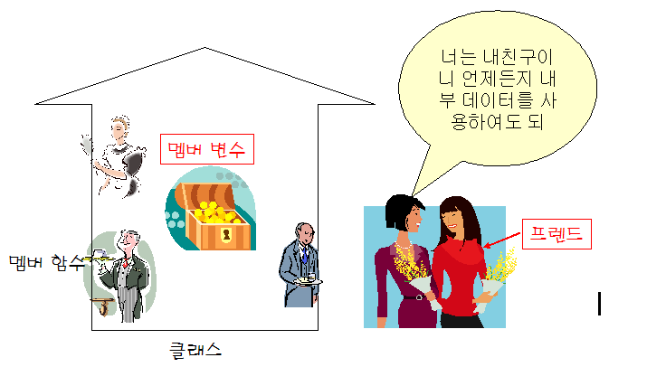
프렌드 함수
프렌드 함수(friend function): 클래스의 내부 데이터에 접근할 수 있는 특수한 함수

Slide 4
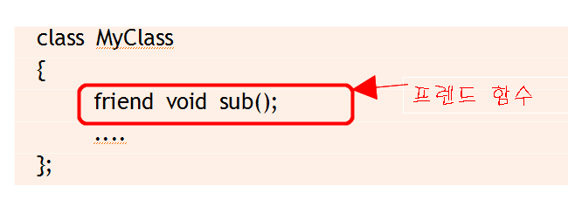
프렌드 함수 선언 방법
프렌드 함수의 원형은 비록 클래스 안에 포함
하지만 멤버 함수는 아니다.
프렌드 함수의 본체는 외부에서 따로 정의
프렌드 함수는 클래스 내부의 모든 멤버 변수를 사용 가능

Slide 5
예제
#include <iostream>
#include <string>
using namespace std;
class Company {
private:
int sales, profit;
// sub()는 Company의 전용 부분에 접근할 수 있다.
friend void sub(Company& c);
public:
Company(): sales(0), profit(0)
{
}
};
void sub(Company& c)
{
cout << c.profit << endl;
}

Slide 6
예제
int main()
{
Company c1;
sub(c1);
return 0;
}
0
계속하려면 아무 키나 누르십시오 . . .

Slide 7
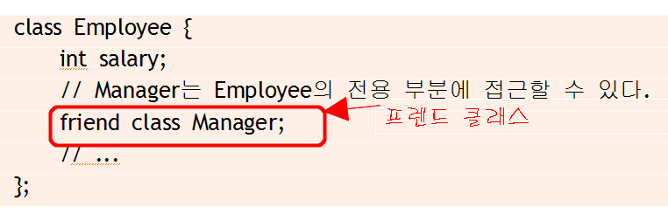
프렌드 클래스
클래스도 프렌드로 선언할 수 있다.
(예) Manager의 멤버들은 Employee의 전용 멤버를 직접 참조할 수 있다.

Slide 8
프렌드 함수의 용도
① 일반 멤버 함수 사용
if( obj1.equals(obj2) )
{
...
}
② 프렌드 함수 사용
if( equals(obj1, obj2) )
{
...
}
이해하기가 쉽다

Slide 9
예제
#include <iostream>
using namespace std;
class Date
{
friend bool equals(Date d1, Date d2);
private:
int year, month, day;
public:
Date(int y, int m, int d)
{
year = y;
month = m;
day = d;
}
}

Slide 10
예제
// 프렌드 함수
bool equals(Date d1, Date d2)
{
return d1.year == d2.year && d1.month == d2.month && d1.day == d2.day;
}
int main()
{
Date d1(1960, 5, 23), d2(2002, 7, 23);
cout << equal_f(d1, d2) << endl;
}
멤버 변수 접근 가능

Slide 11
예제
#include <iostream>
using namespace std;
class Complex {
public:
friend Complex add (Complex, Complex);
Complex (double r, double i) {re=r; im=i; }
Complex(double r) { re=r; im=0; }
Complex () { re = im = 0; }
void Output(){
cout << re << " + " << im <<"i" << endl;
}
private:
double re, im;
};

Slide 12
예제
Complex add(Complex a1, Complex a2)
{
return Complex (a1.re+a2.re, a1.im+a2.im);
}
int main()
{
Complex c1(1,2), c2(3,4);
Complex c3 = add(c1, c2);
c3.Output();
return 0;
}
4 + 6i
계속하려면 아무 키나 누르십시오 . . .

Slide 13

중간 점검 문제
1. 프렌드 함수란 무엇인가?
2. 어떤 경우에 프렌드 함수가 유용한가?
3. 두 개의 Vector 객체를 더하는 프렌드 함수를 정의하라.

Slide 14
연산자 중복
일반적으로는 연산자 기호를 사용하는 편이 함수를 사용하는 것보다 이해하기가 쉽다.
다음의 두 가지 문장 중에서 어떤 것이 더 이해하기 쉬운가?
  sum = x + y + z;
  sum = add(x, add(y, z));

Slide 15
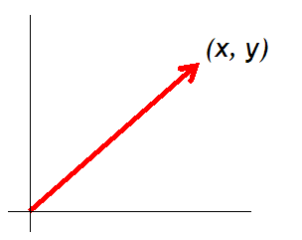
원점 벡터 예제
class Vector
{
private:
double x, y;
public:
Vector(double x, int double){
this->x = x;
this->y = y;
}
}

Slide 16
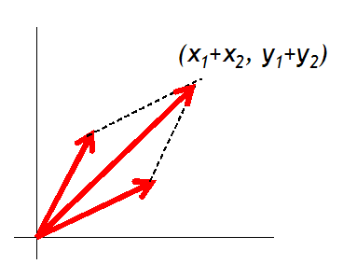
벡터간의 연산을 연산자로 표기
Vector v1, v2, v3;
v3 = v1 + v2;

Slide 17
연산자 중복
연산자 중복(operator overloading): 여러 가지 연산자들을 클래스 객체에 대해서도 적용하는 것
C++에서 연산자는 함수로 정의
반환형 operator연산자(매개 변수 목록)
{
....// 연산 수행
}
(예) Vector operator+(const Vector&, const Vector&);

Slide 18
연산자 중복 구현의 방법
멤버 함수로 구현
연산자 중복
비멤버 함수로 구현

Slide 19
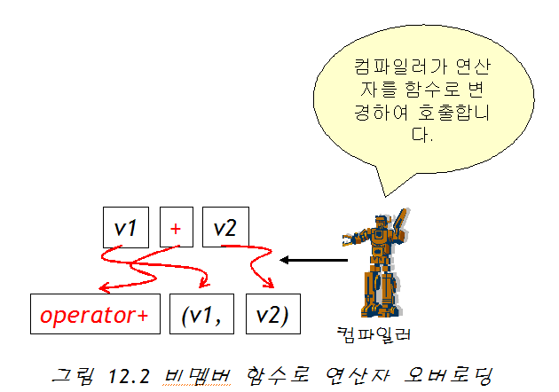
비멤버 함수로 구현하는 방법

Slide 20
예제
#include <iostream>
using namespace std;
class Vector
{
private:
double x, y;
public:
Vector(double x, double y){
this->x = x;
this->y = y;
}
friend Vector operator+(const Vector& v1, const Vector& v2);
void display()
{
cout << "(" << x << ", " << y << ")" << endl;
}
};

Slide 21
예제
Vector operator+(const Vector& v1, const Vector& v2)
{
Vector v(0.0, 0.0);
v.x = v1.x + v2.x;
v.y = v1.y + v2.y;
return v;
}
int main()
{
Vector v1(1, 2), v2(3, 4);
Vector v3 = v1 + v2;
v3.display();
return 0;
}
(4, 6)
계속하려면 아무 키나 누르십시오 . . .

Slide 22
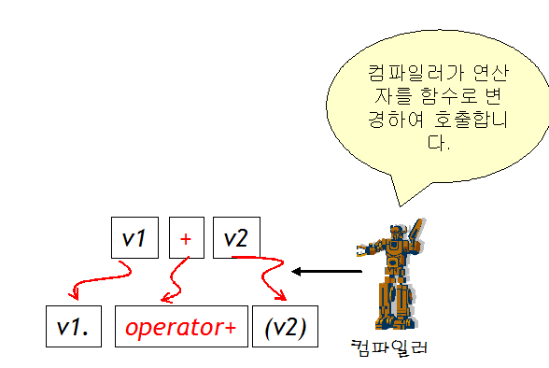
멤버 함수로 프렌드 함수 구현

Slide 23
예제
#include <iostream>
using namespace std;
class Vector
{
private:
double x, y;
public:
Vector(double x, double y){
this->x = x;
this->y = y;
}
Vector operator+(Vector& v2)
{
Vector v(0.0, 0.0);
v.x = this->x + v2.x;
v.y = this->y + v2.y;
return v;
}

Slide 24
예제
void display()
{
cout << "(" << x << ", " << y << ")" << endl;
}
};
int main()
{
Vector v1(1.0, 2.0), v2(3.0, 4.0);
Vector v3 = v1 + v2;
v3.display();
return 0;
}
(4, 6)
계속하려면 아무 키나 누르십시오 . . .

Slide 25
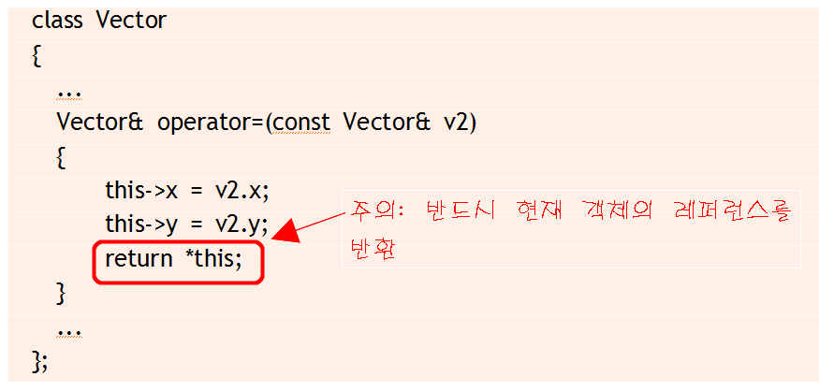

= 연산자 중복

Slide 26
== 연산자 중복
// 프렌드 함수로 정의
bool operator==(const Vector &v1, const Vector &v2)
{
return v1.x == v2.x && v2.y == v2.y;
}
// 프렌드 함수로 정의
bool operator!=(const Vector &v1, const Vector &v2)
{
return !(v1 == v2); // 오버로딩된 == 연산자를 이용
}

Slide 27
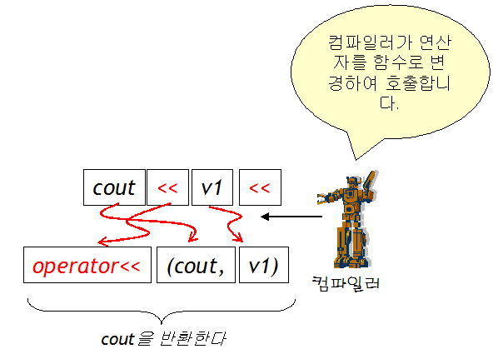
<<과 >> 연산자 중복
연산을 수행한 후에 다시 스트림 객체를 반환하여야 함

Slide 28
예제
#include <iostream>
using namespace std;
class Vector
{
friend ostream& operator<<(ostream& os, const Vector& v);
private:
double x, y;
public:
Vector(double x, double y){
this->x = x;
this->y = y;
}
Vector operator+(const Vector& v2) const
{
Vector v(0.0, 0.0);
v.x = this->x + v2.x;
v.y = this->y + v2.y;
return v;
}
void display()
{
cout << "(" << x << "," << y << ")" << endl;
}
};

Slide 29
예제
ostream& operator<<(ostream& os, const Vector& v)
{
os << "(" << v.x << "," << v.y << ")" << endl;
return os;
}
int main()
{
Vector v1(1.0, 2.0), v2(3.0, 4.0);
Vector v3 = v1 + v2;
cout << v1 << v2 << v3;
return 0;
}
(1,2)
(3,4)
(4,6)
계속하려면 아무 키나 누르십시오 . . .

Slide 30
연산자 중복시 주의할 점
새로운 연산자를 만드는 것은 허용되지 않는다.
:: 연산자, .* 연산자, . 연산자, ?: 연산자는 중복이 불가능하다.
내장된 int형이나 double형에 대한 연산자의 의미를 변경할 수는 없다.
연산자들의 우선 순위나 결합 법칙은 변경되지 않는다.
만약 + 연산자를 오버로딩하였다면 일관성을 위하여 +=, -= 연산자도 오버로딩하는 것이 좋다.
일반적으로 산술 연산자와 관계 연산자는 비멤버 함수로 정의한다. 반면에 할당 연산자는 멤버 함수로 정의한다.

Slide 31
중간 점검 문제
1. 벡터를 나타내는 Vector 클래스에 - 연산자를 중복하라.
2. 벡터를 나타내는 Vector 클래스에 += 연산자를 중복하라.
3. 문자열을 나타내는 String 클래스를 작성하고 << 연산자를 중복하라.

Slide 32
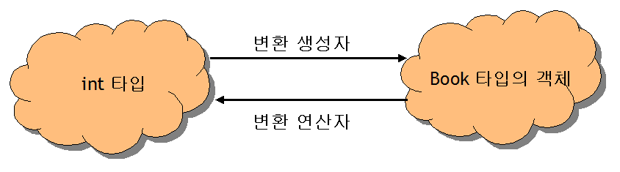
타입 변환
클래스의 객체들도 하나의 타입에서 다른 타입으로 자동적인 변환이 가능하다.
이것은 변환 생성자(conversion constructor)와 변환 연산자(conversion operator)에 의하여 가능하다.

Slide 33
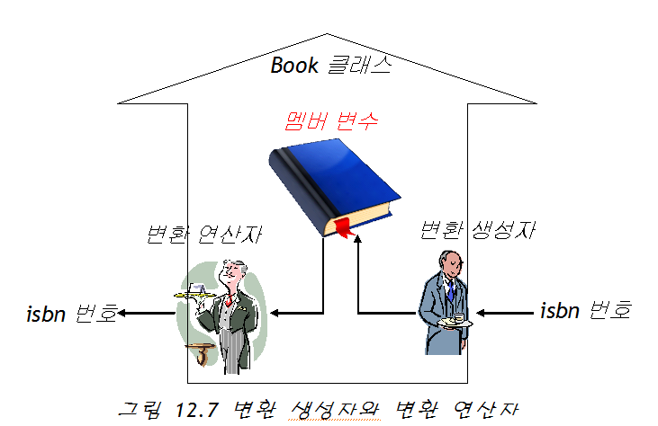
변환 생성자와 변환 연산자

Slide 34
변환 생성자
#include <iostream>
#include <string>
using namespace std;
class Book
{
private:
int isbn; // 책의 ISBN
string title; // 책의 제목
public:
Book() { // 생성자
isbn = 0;
title = “unknown";
}
Book(int isbn) {
this->isbn = isbn;
this->title = "unknown";
}
void display() {
cout << isbn << ":" << title << endl;
}
};
변환 생성자
(int->Book)

Slide 35
예제
int main()
{
Book b1 = 9782001; // int 타입을 Book 타입에 대입
b1.display();
b1 = 9783001; // 가능
b1.display();
return 0;
}
9782001:unknown
9783001:unknown
계속하려면 아무 키나 누르십시오 . . .
컴파일러는 변환 생성자를 이용하여서 정수 9782001을 Book 객체로 변환하는 것이다.

Slide 36
버그의 원인
변환 생성자는 버그의 원인이 될 수도 있다.
Book b2 = 3.141592;
b2.display();
(설명) 실수->정수-> 객체
(해결책)만약 생성자 앞에 explicit를 붙이면 컴파일러가 자동적으로 타입 변환을 하지 못한다.

Slide 37
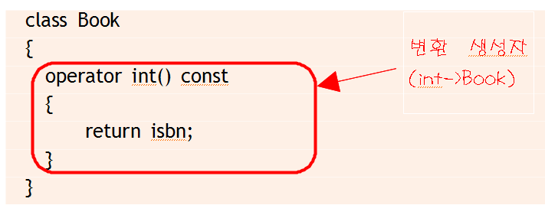
변환 연산자 함수
operator 데이터_타입()
{
....
}

Slide 38
변환 연산자
#include <iostream>
#include <string>
using namespace std;
class Book
{
private:
int isbn;
string title;
public:
Book(int isbn, string& title) {
this->isbn = isbn;
this->title = title;
}
Book(int isbn) {
this->isbn = isbn;
this->title = "unknown";
}
operator int() const
{
return isbn;
}
변환 생성자
(int->Book)
변환 연산자
(Book->int)

Slide 39
예제
void display() {
cout << isbn << ":" << title << endl;
}
};
bool check(int isbn)
{
cout << isbn << endl;
return true;
}
int main()
{
Book b1 = 9782001; // 변환 생성자 실행!
b1.display();
int isbn = b1; // 변환 연산자 실행!
cout << isbn << endl;
check(b1); // 변환 연산자 실행!
return 0;
}

Slide 40
중간 점검 문제
1. 클래스 Car를 string으로 변환하는 변환 연산자를 작성하시오.
2. 변환 연산자의 위험성은 무엇인가?

Slide 41
MyString
#include <iostream>
using namespace std;
class MyString
{
private:
char *pBuf; //동적으로 할당된 메모리의 주소값 저장
public:
MyString(const char *s=NULL);
MyString(MyString& s);
~MyString();
void print(); // 문자열을 화면에 출력
int getSize(); // 문자열의 길이 반환
MyString operator+(MyString& s); // + 연산자 중복 정의
};

Slide 42
MyString
// 생성자
MyString::MyString(const char *s)
{
if( s == NULL )
{
pBuf = new char[1];
pBuf[0] = NULL;
}
else
{
pBuf = new char[::strlen(s)+1];
strcpy(pBuf, s);
}
}
// 복사 생성자
MyString::MyString(MyString &s)
{
pBuf = new char[s.getSize()+1];
strcpy(pBuf, s.pBuf);
}

Slide 43
MyString
// 소멸자
MyString::~MyString()
{
if ( pBuf )
delete [] pBuf;
}
void MyString::print()
{
cout << pBuf << endl;
}
int MyString::getSize()
{
return strlen(pBuf);
}
MyString MyString::operator+(MyString& s)
{
char *temp = new char[getSize() + s.getSize() + 1];
strcpy(temp, pBuf);
strcat(temp, s.pBuf);
MyString r(temp);
delete [] temp;
return r;
}

Slide 44
MyString
int main() {
MyString s1("Hello ");
MyString s2("World!");
MyString s3 = s1 + s2;
s1.print();
s2.print();
s3.print();
return 0;
}
Hello
World!
Hello World!

Slide 45
MyArray
#include <iostream>
#include <assert.h>
using namespace std;
// 향상된 배열을 나타낸다.
class MyArray {
friend ostream& operator<<(ostream &, const MyArray &); // 출력 연산자 <<
private:
int *data; // 배열의 데이터
int size; // 배열의 크기
public:
MyArray(int size = 10); // 디폴트 생성자
~MyArray(); // 소멸자
int getSize() const; // 배열의 크기를 반환
MyArray& operator=(const MyArray &a); // = 연산자 중복 정의
int& operator[](int i); // [] 연산자 중복: 설정자
};

Slide 46
MyArray
MyArray::MyArray(int s) {
size = (s > 0 ? s : 10); // 디폴트 크기를 10으로 한다.
data = new int[size]; // 동적 메모리 할당
for (int i = 0; i < size; i++)
data[i] = 0; // 요소들의 초기화
}
MyArray::~MyArray() {
delete [] data; // 동적 메모리 반납
data = NULL;
}
MyArray& MyArray::operator=(const MyArray& a) {
if (&a != this) { // 자기 자신인지를 체크
delete [] data; // 동적 메모리 반납
size = a.size; // 새로운 크기를 설정
data = new int[size]; // 새로운 동적 메모리 할당
for (int i = 0; i < size; i++)
data[i] = a.data[i]; // 데이터 복사
}
return *this; // a = b = c와 같은 경우를 대비
}

Slide 47
MyArray
int MyArray::getSize() const
{
return size;
}
int& MyArray::operator[](int index) {
assert(0 <= index && index < size); // 인데스가 범위에 있지 않으면 중지
return data[index];
}
// 프렌드 함수 정의
ostream& operator<<(ostream &output, const MyArray &a) {
int i;
for (i = 0; i < a.size; i++) {
output << a.data[i] << ' ';
}
output << endl;
return output; // cout << a1 << a2 << a3와 같은 경우 대비
}

Slide 48
MyArray
int main()
{
MyArray a1(10);
a1[0] = 1;
a1[1] = 2;
a1[2] = 3;
a1[3] = 4;
cout << a1 ;
return 0;
}
1 2 3 4 0 0 0 0 0 0

Slide 49


Q & A

